Slide 1

Навчально-методичний посібник
«Формування професійних компетентностей на етапі приготування оздоблювальних напівфабрикатів для борошняних кондитерських виробів»
(для педагогічних працівників закладів професійної
(професійно-технічної) освіти з професії «Кондитер»)
КЕЛЬМЕНЕЦЬКИЙ ПОФЕСІЙНИЙ ЛІЦЕЙ
Автор:Лащук Олена Вікторівна,
майстер виробничого навчання
І категорії
- 2023 -

Slide 2
Актуальність методичної проблеми обумовлена необхідністю набуття майбутнім фахівцем соціально-економічного та професійного досвіду практичної діяльності ще на етапі навчання у ліцеї. Адже формування професійних компетенцій майбутнього конкурентоспроможного фахівця нині вимагає від навчального закладу принципово нового підходу: інтеграції професійної освіти, практичної діяльності та нових інформаційних технологій.

Slide 3

Мета розробки навчально-методичного посібника:
• зробити уроки продуктивними, цікавими, розвивальними через застосування новітніх сучасних освітніх технологій, форм, методів навчання;
• вчити учнів самостійно аналізувати, систематизувати, критично мислити, практично діяти, порівнювати із життям.

Slide 5


Slide 6
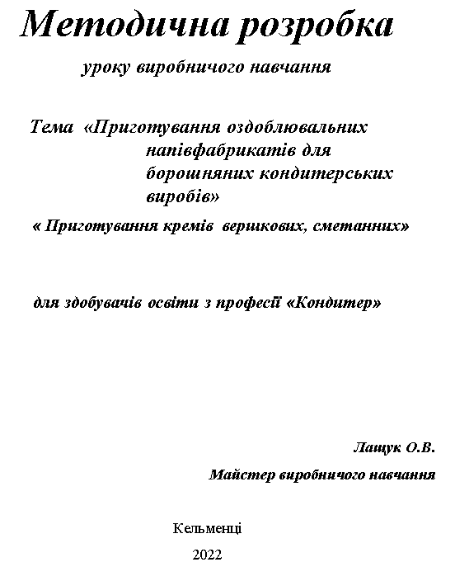
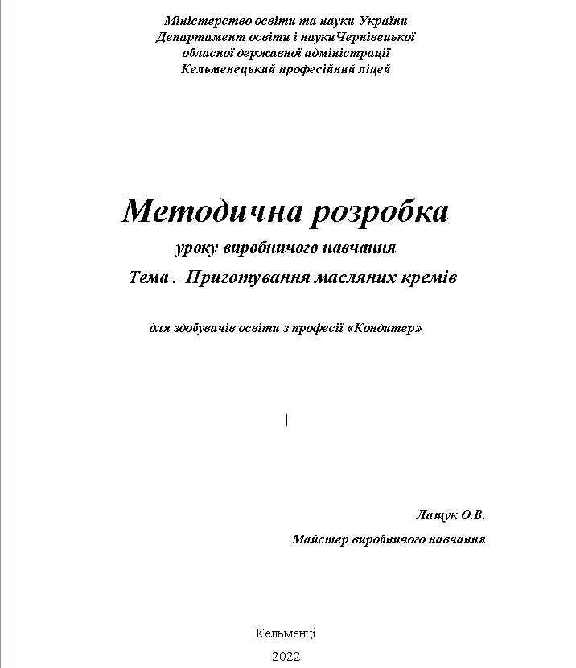
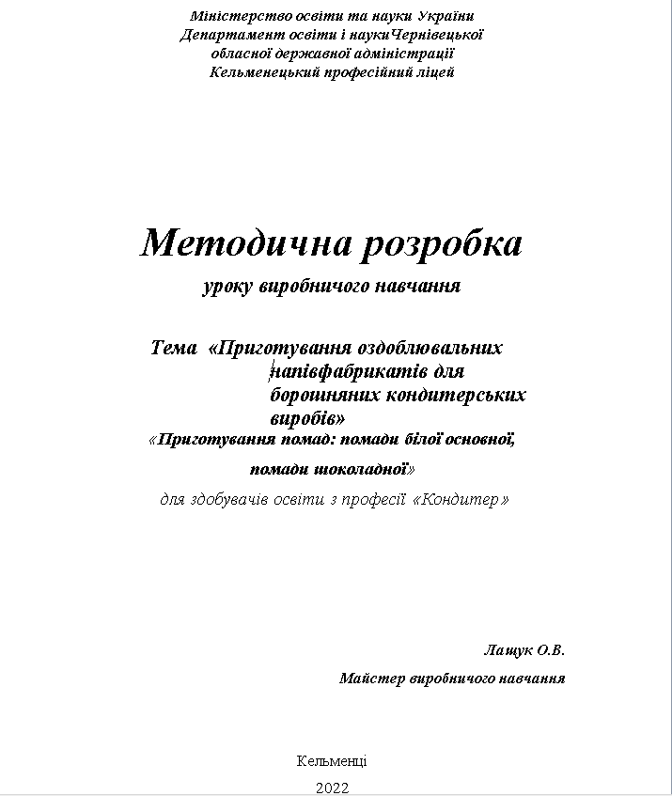

Slide 7
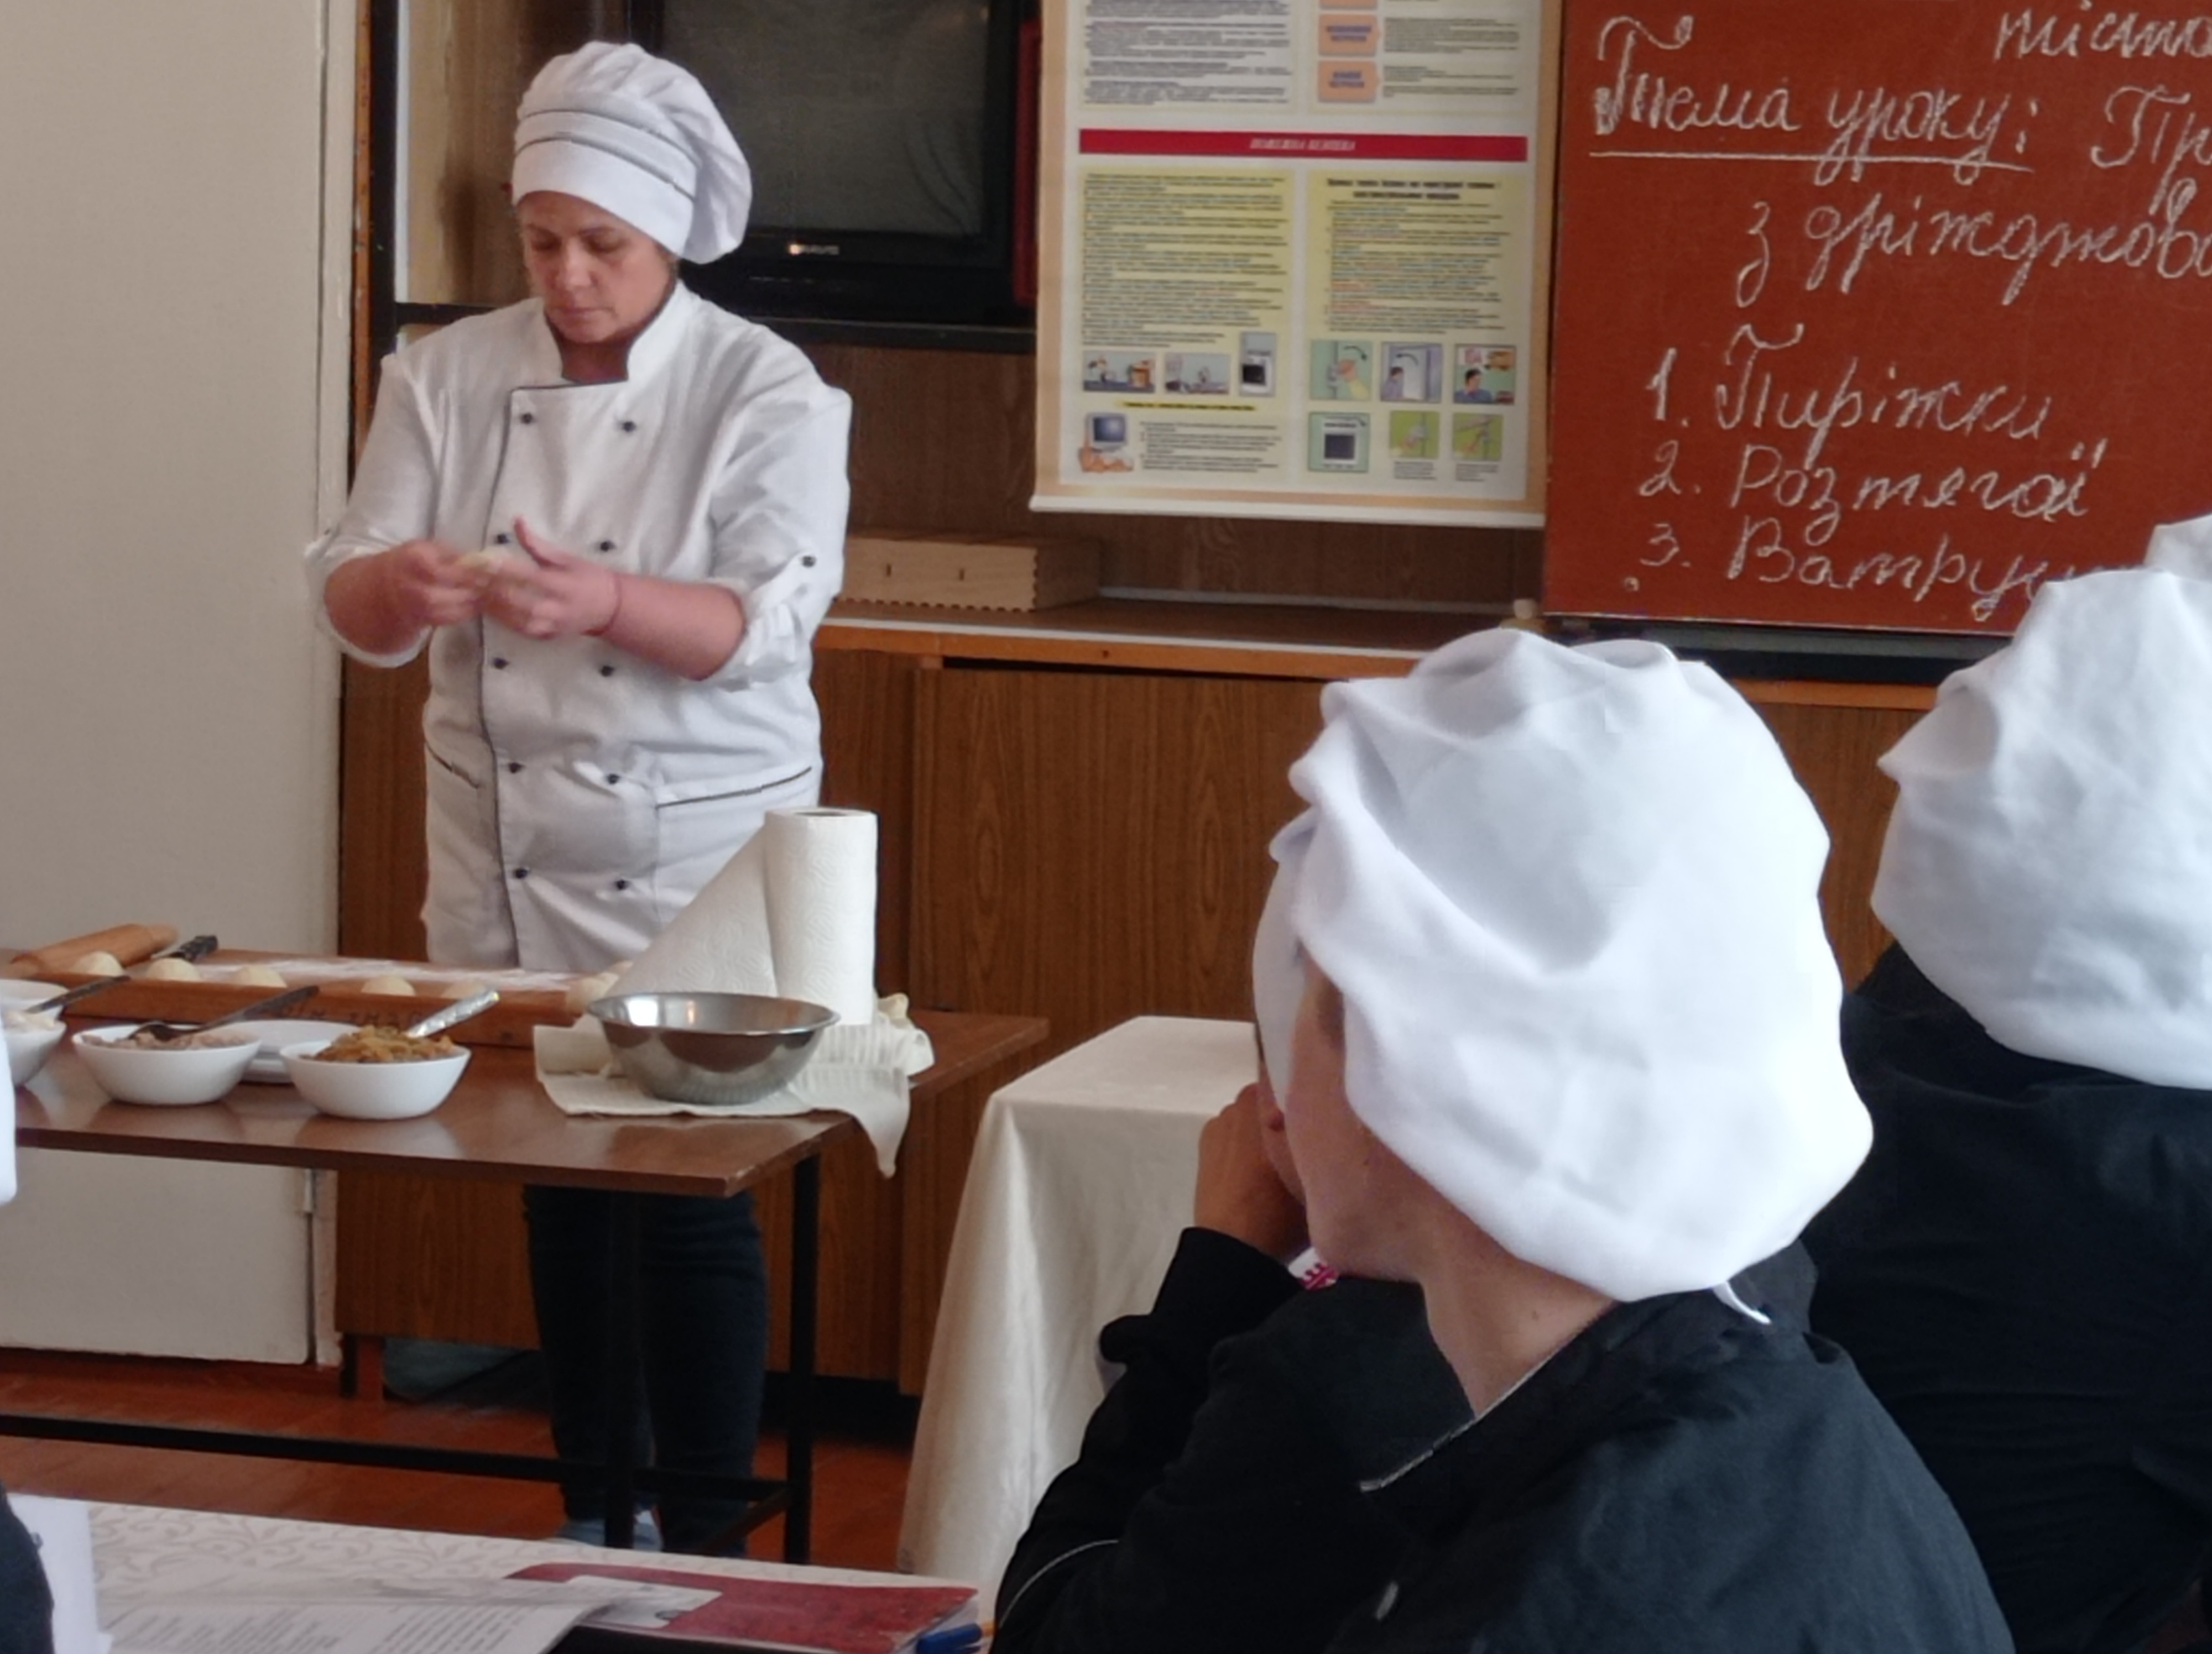
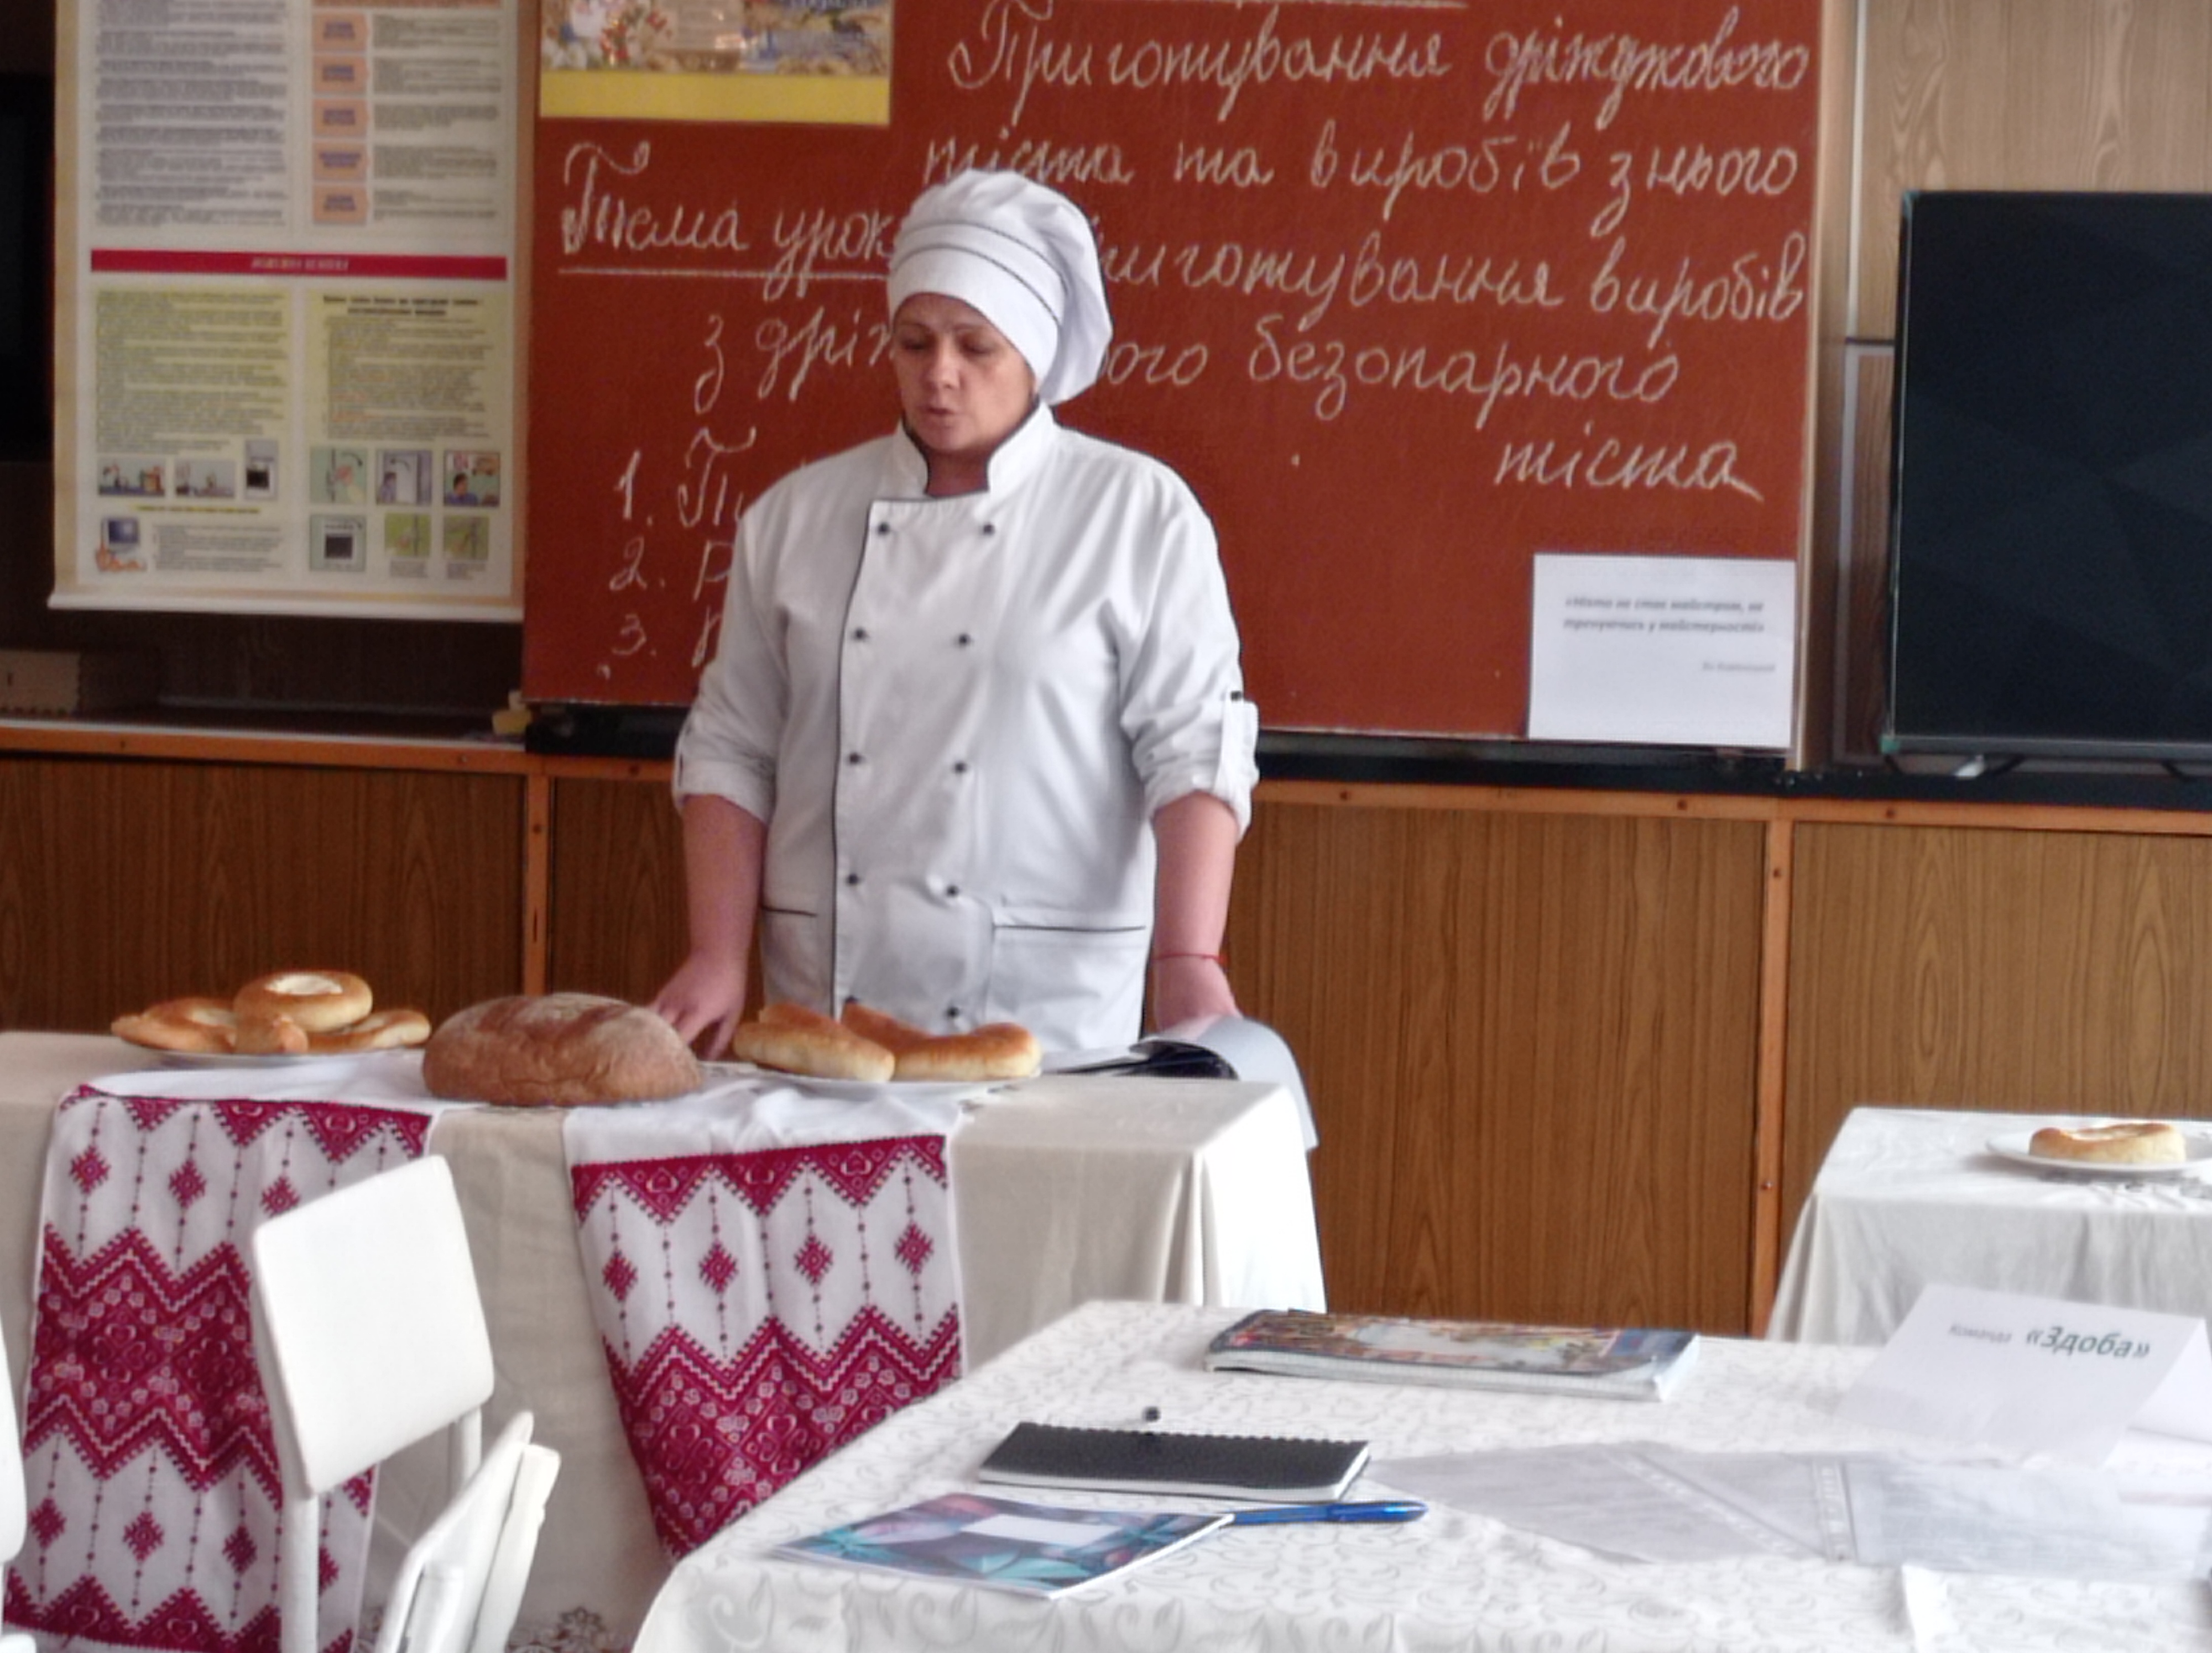
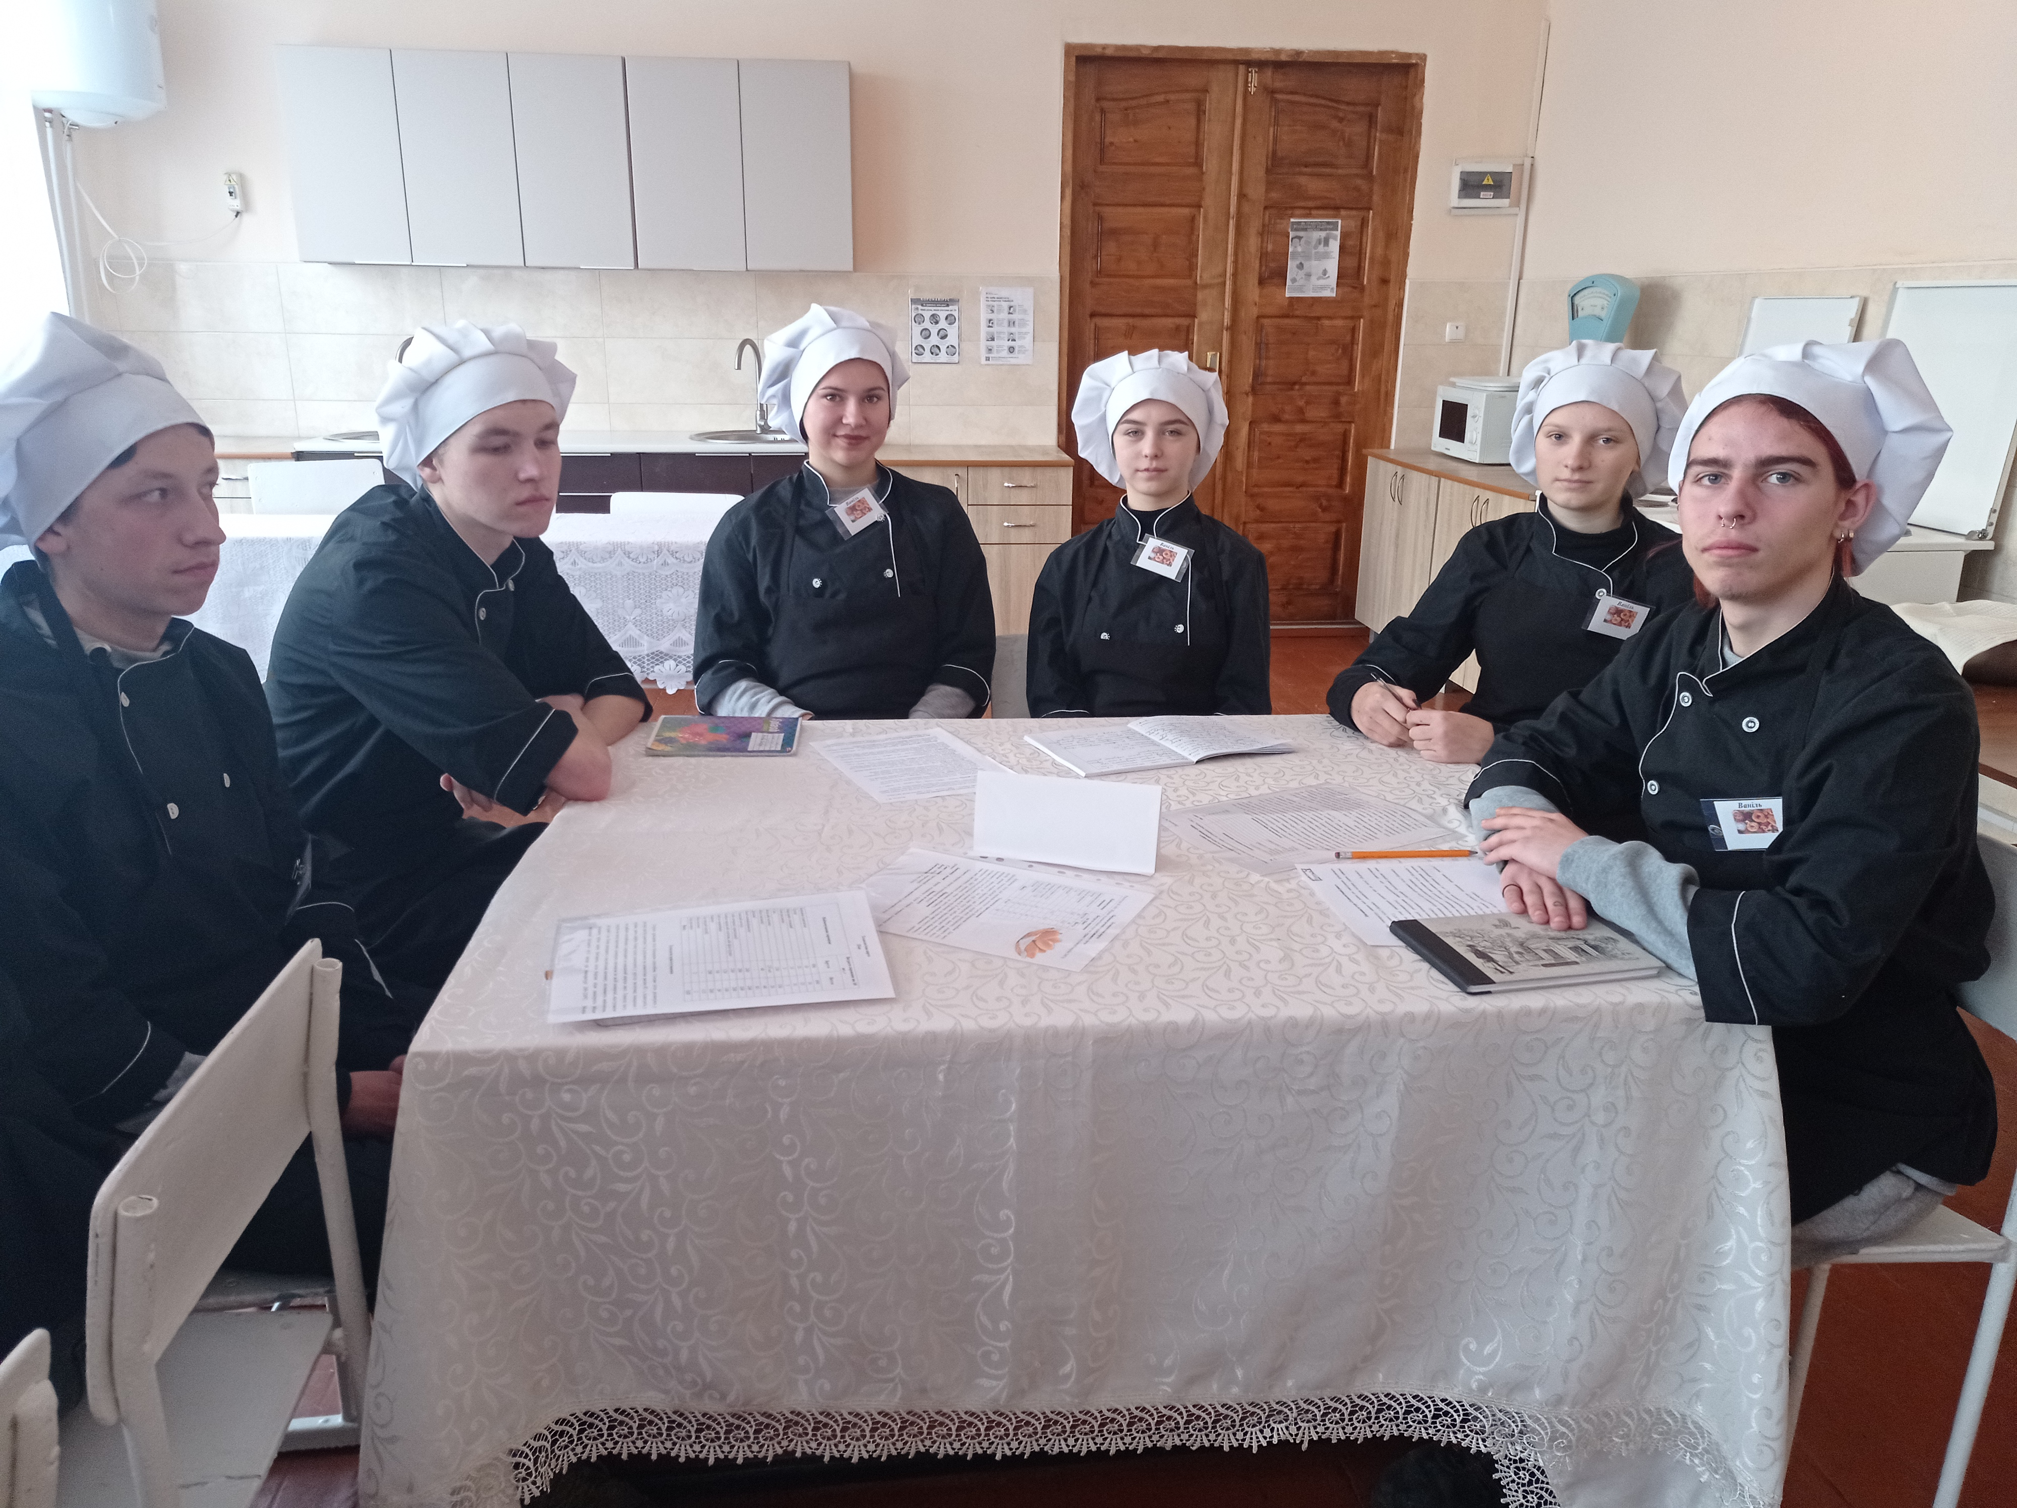
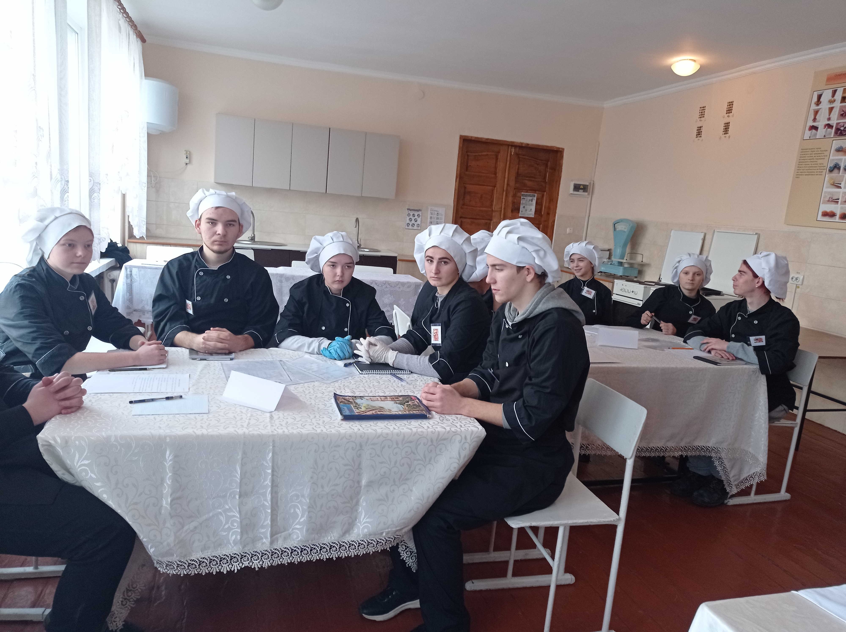

Slide 8
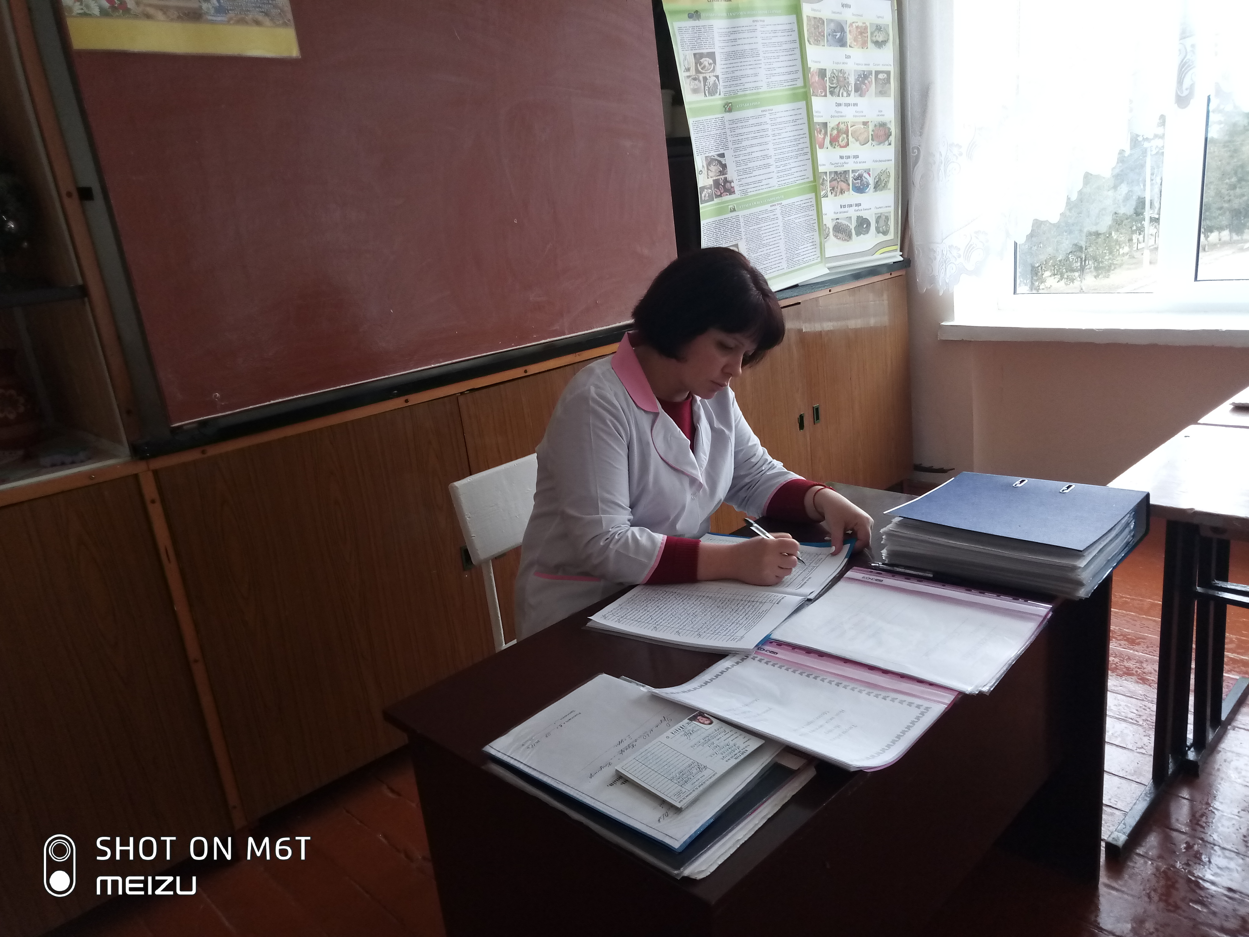
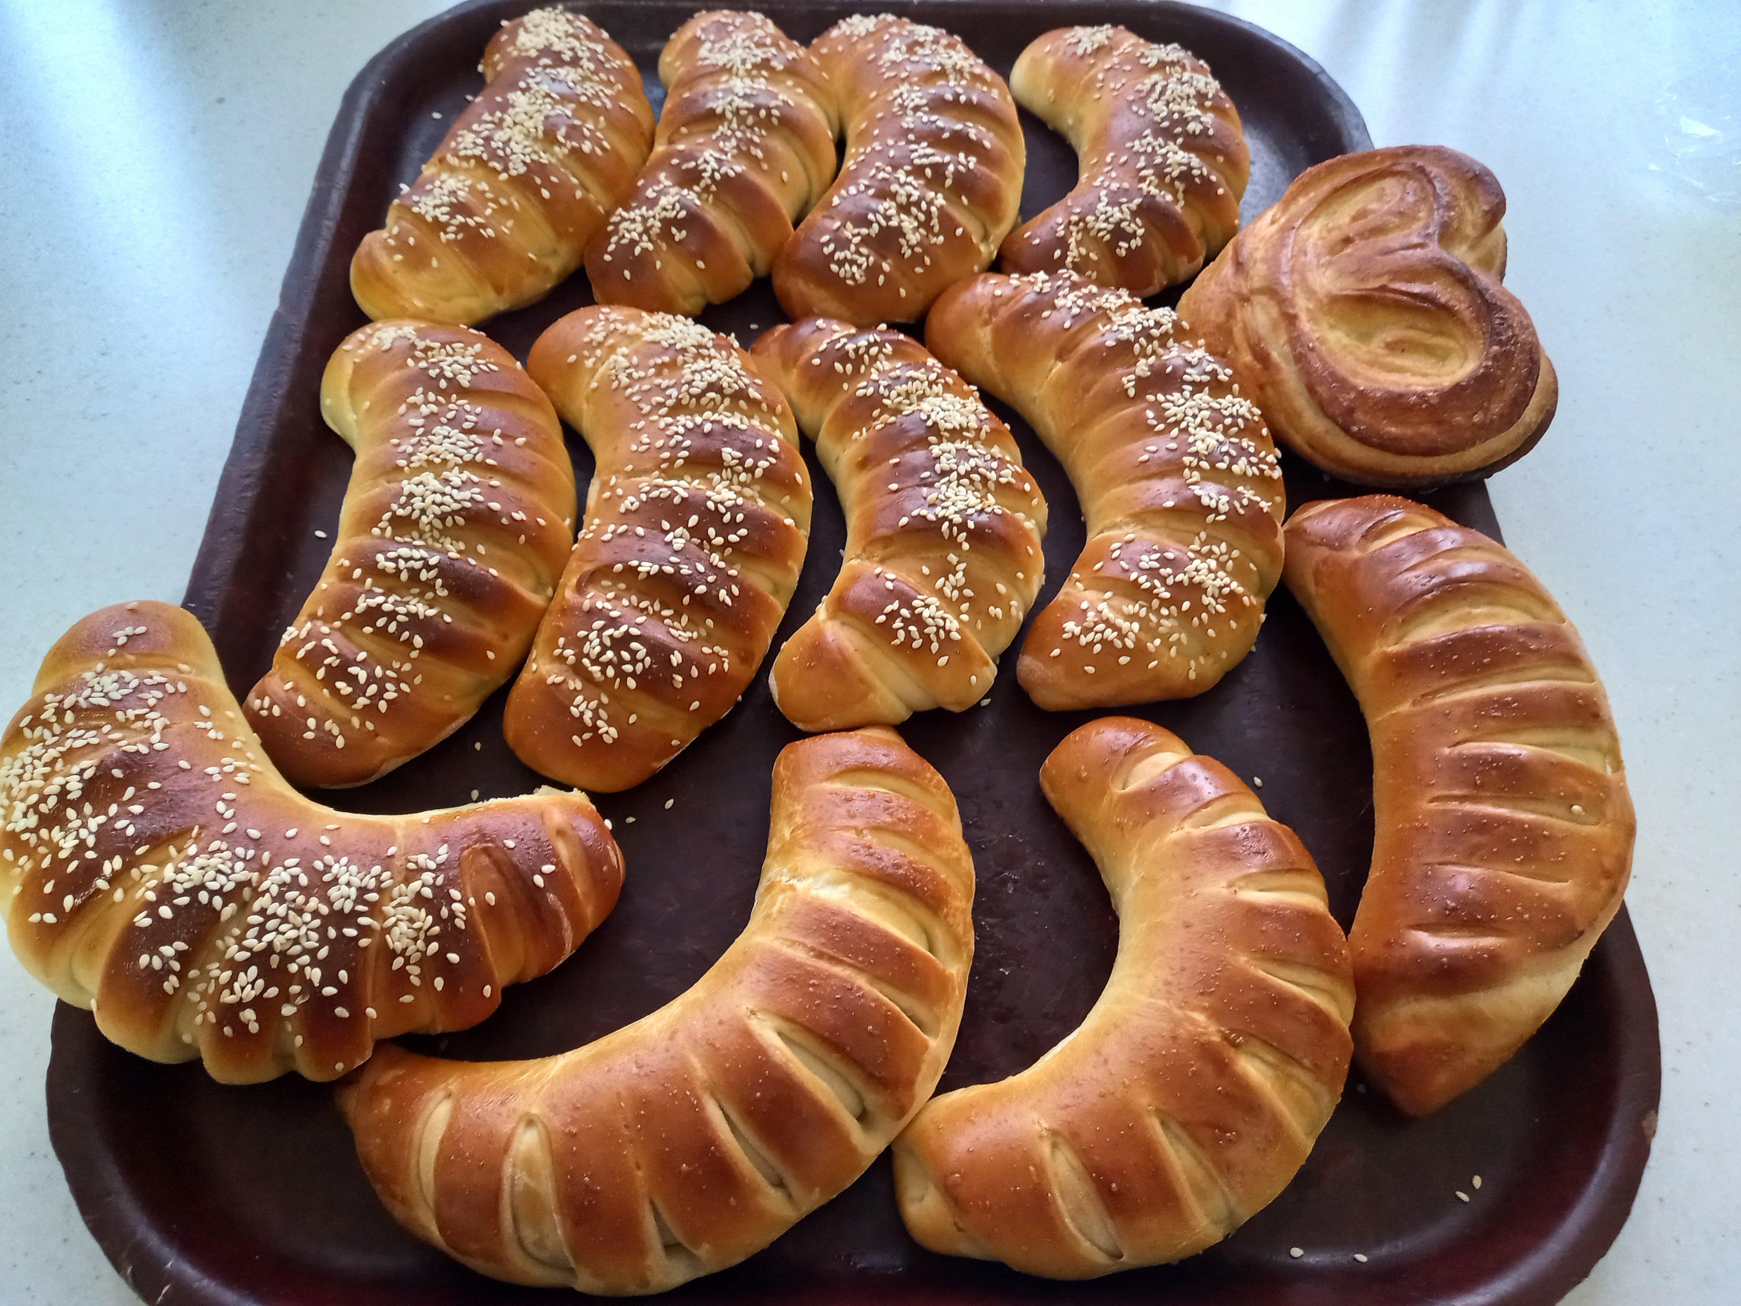

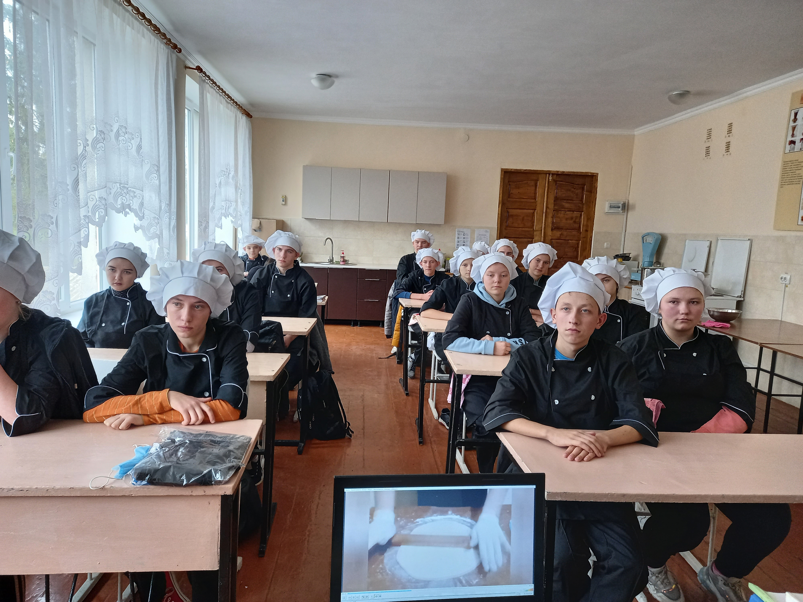
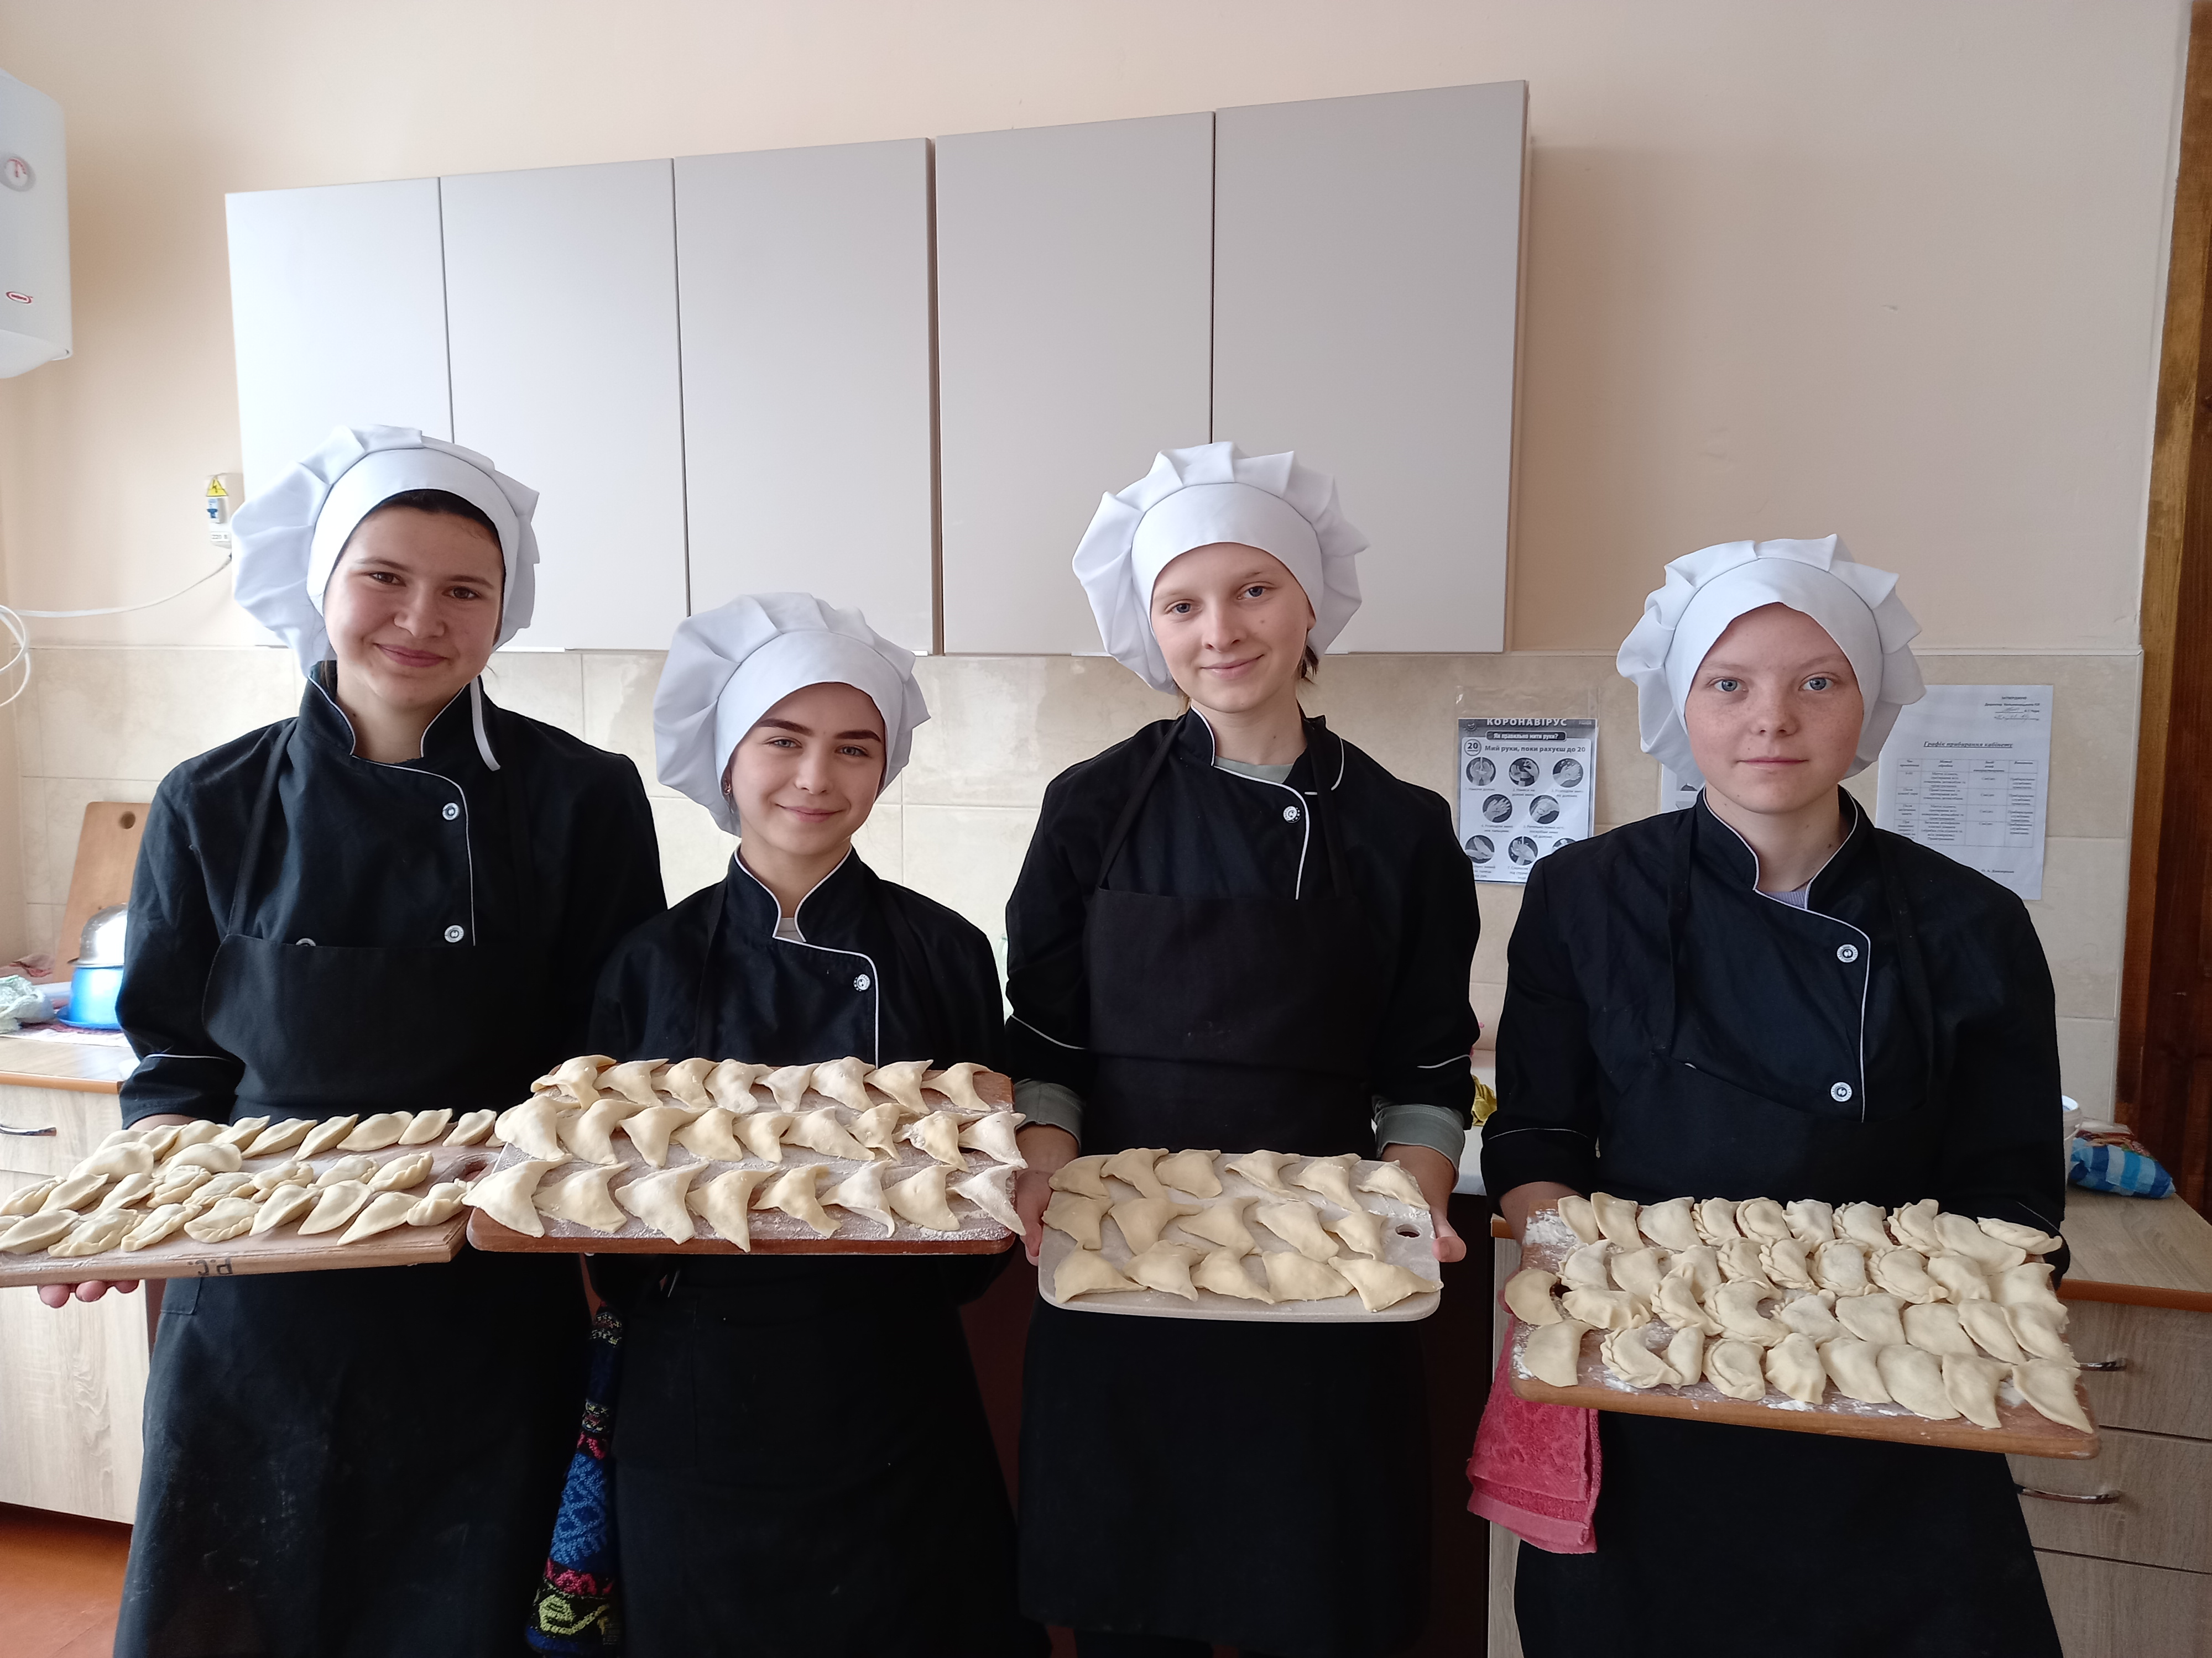

Slide 9
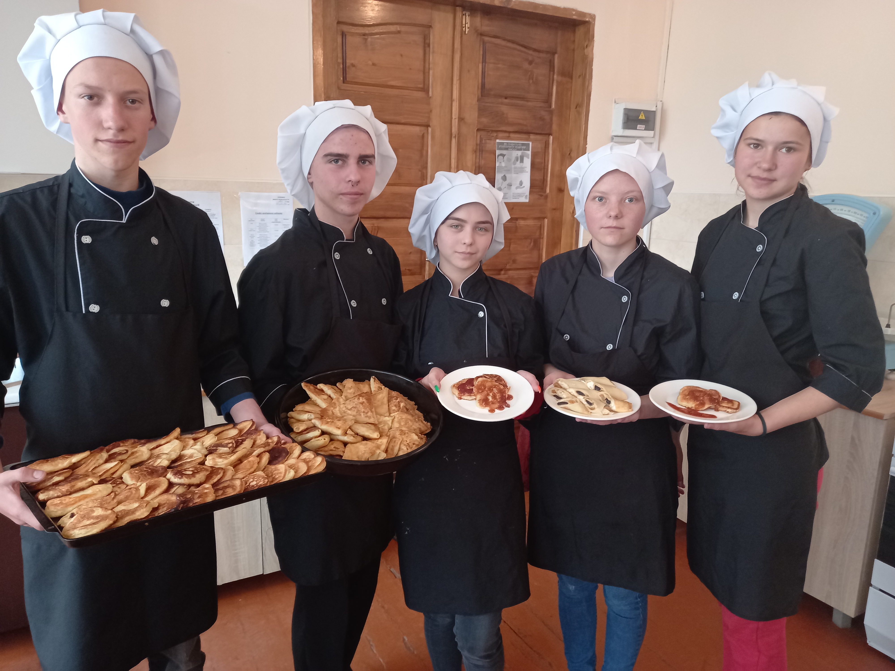
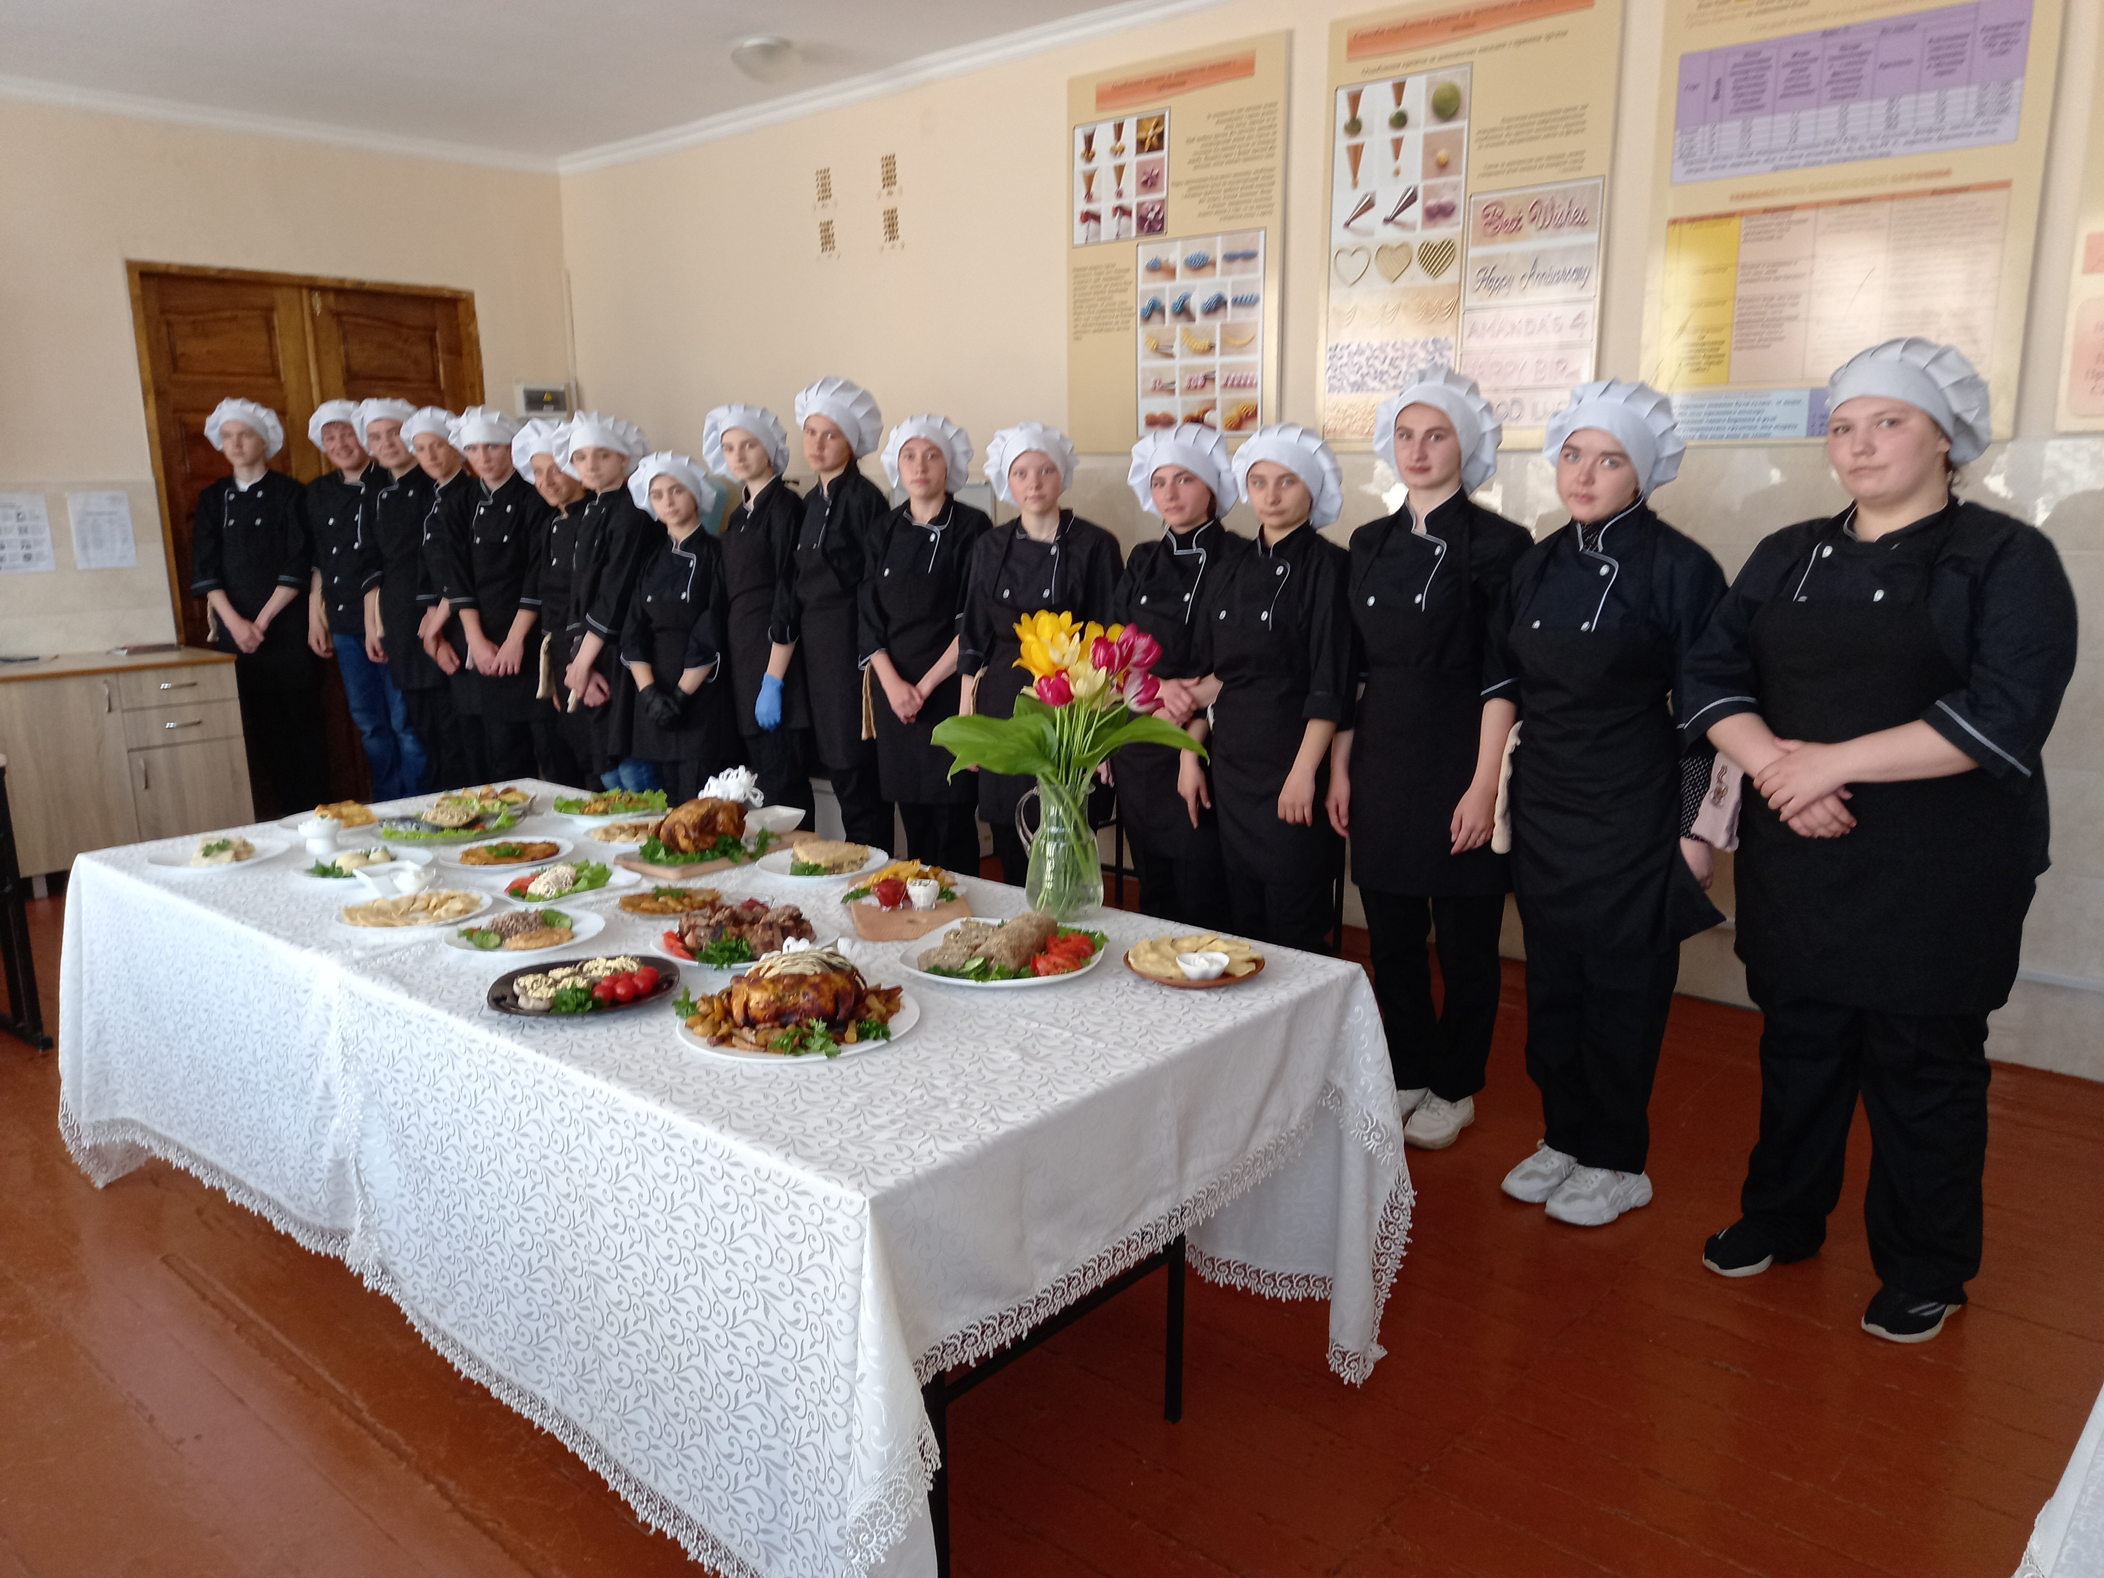
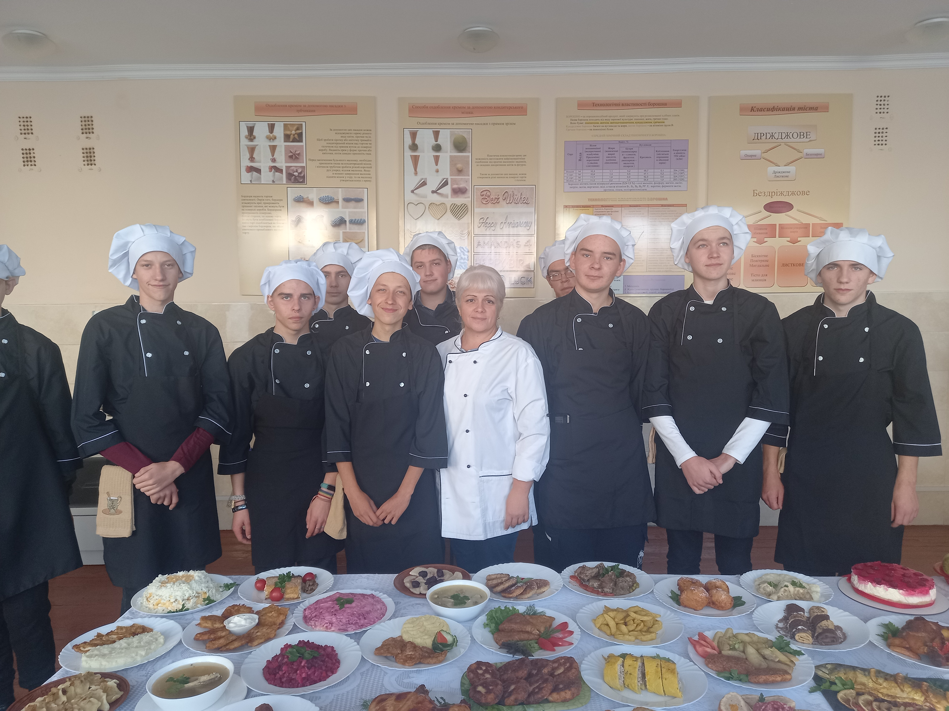
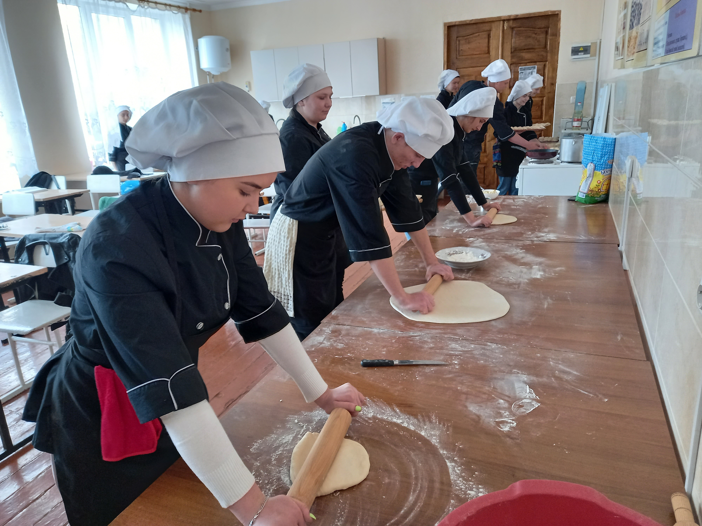

Slide 10
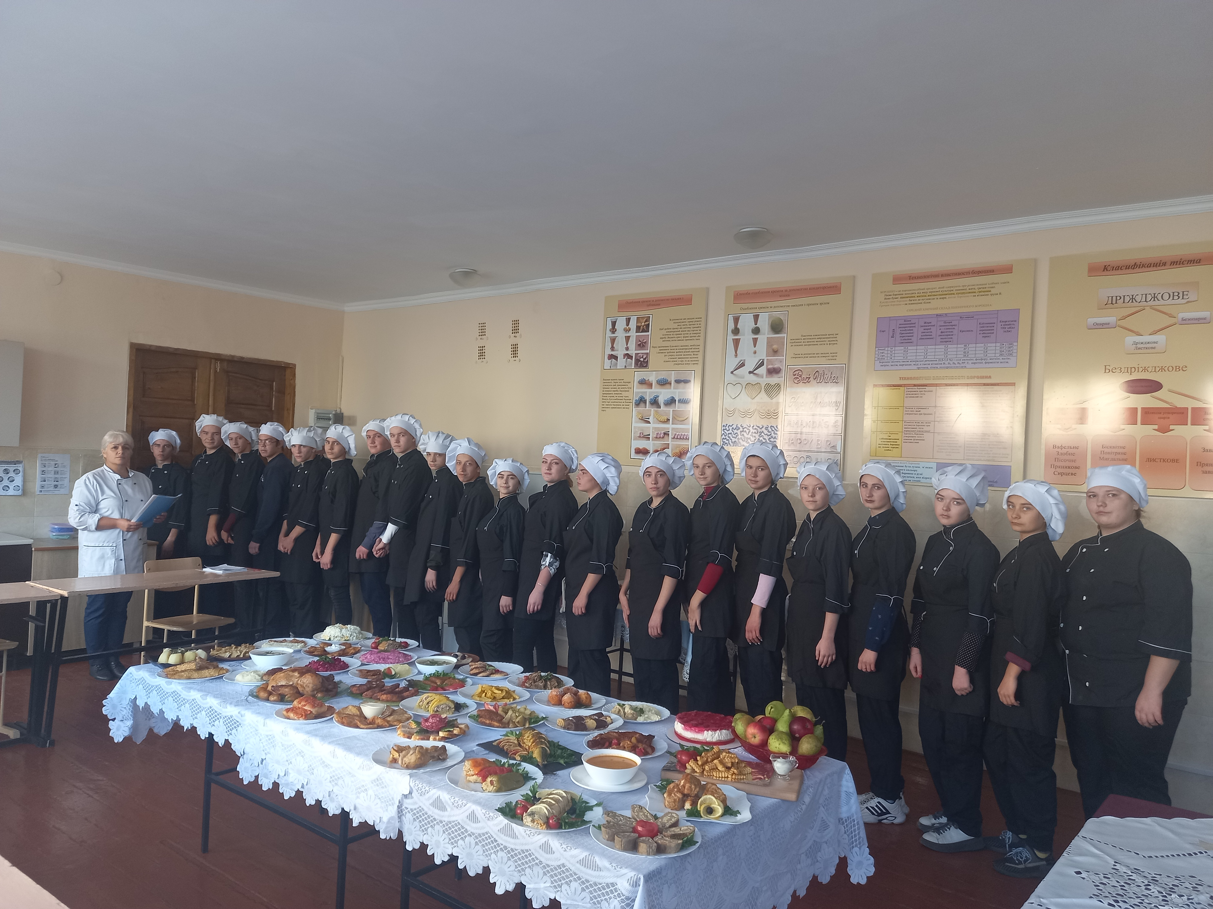
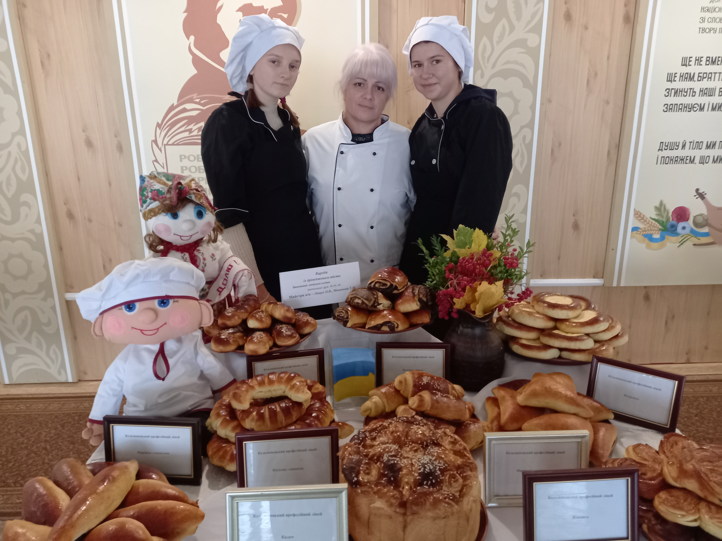
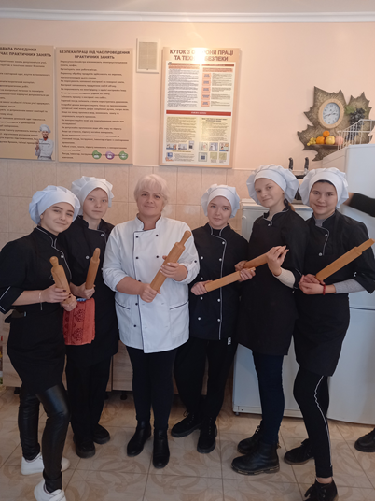
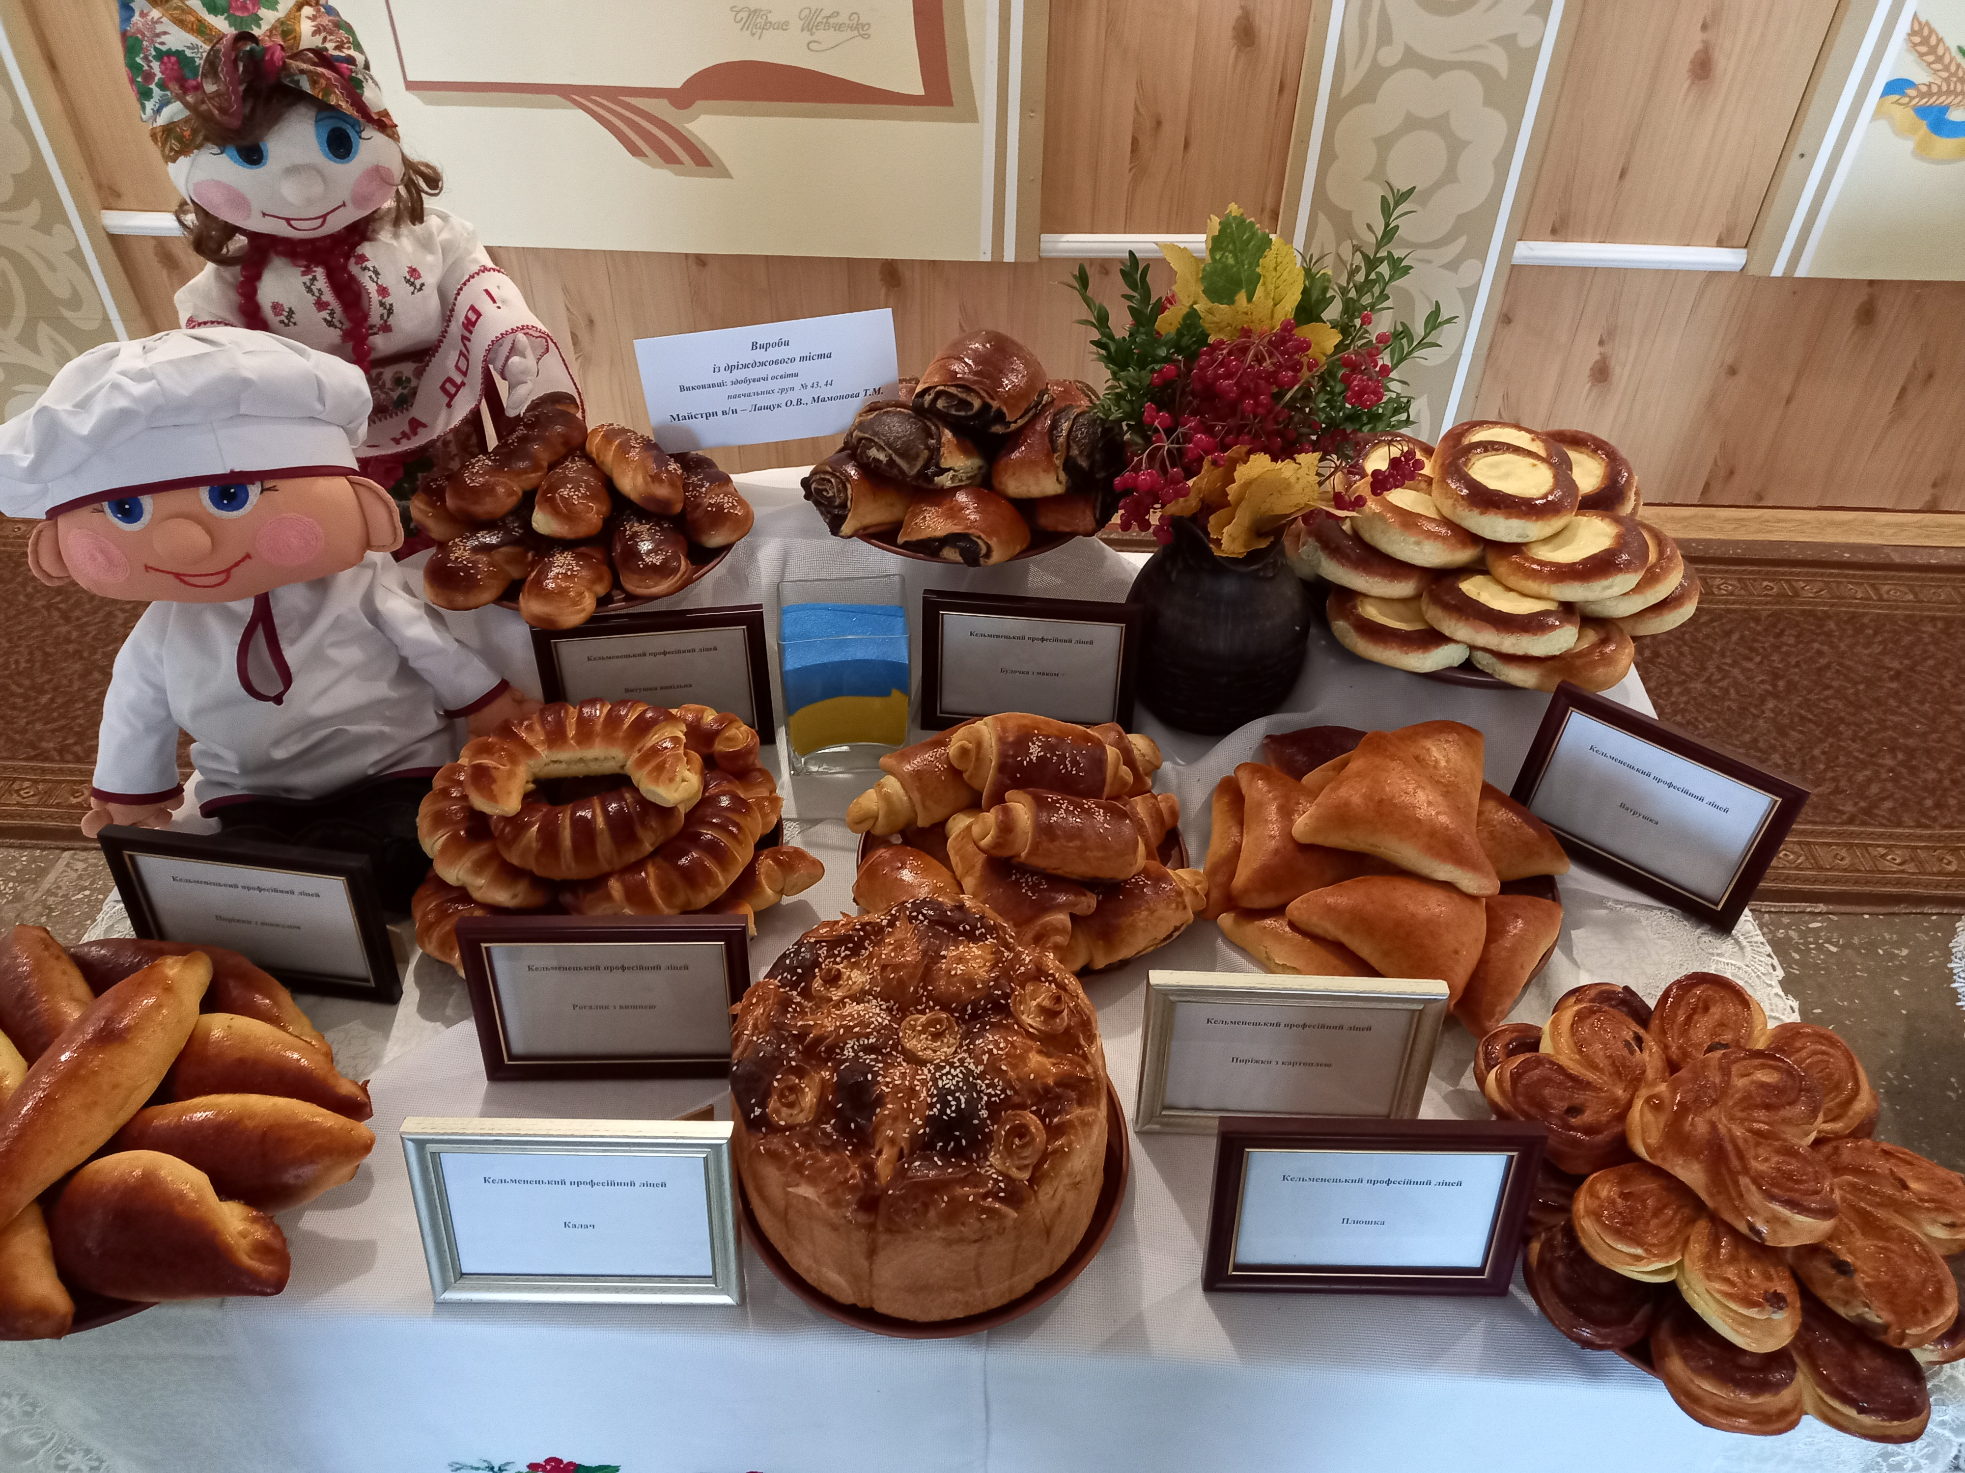


Slide 11
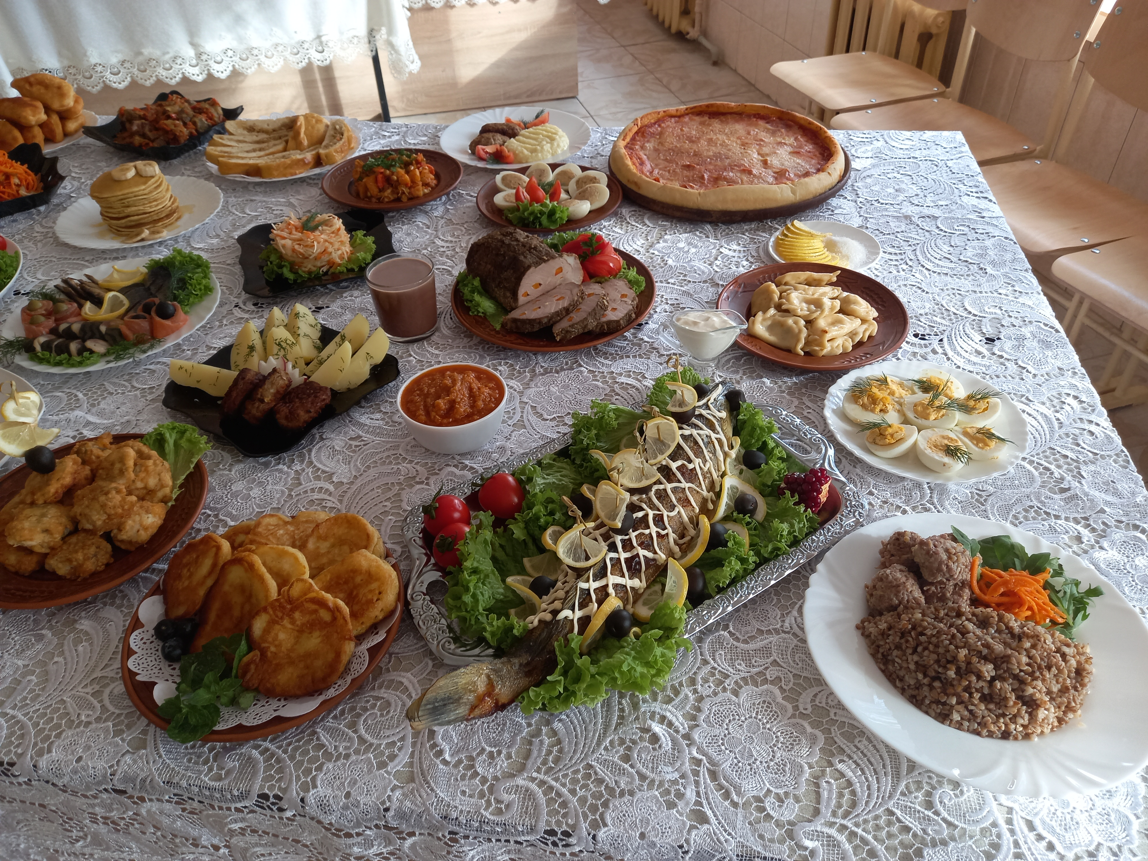
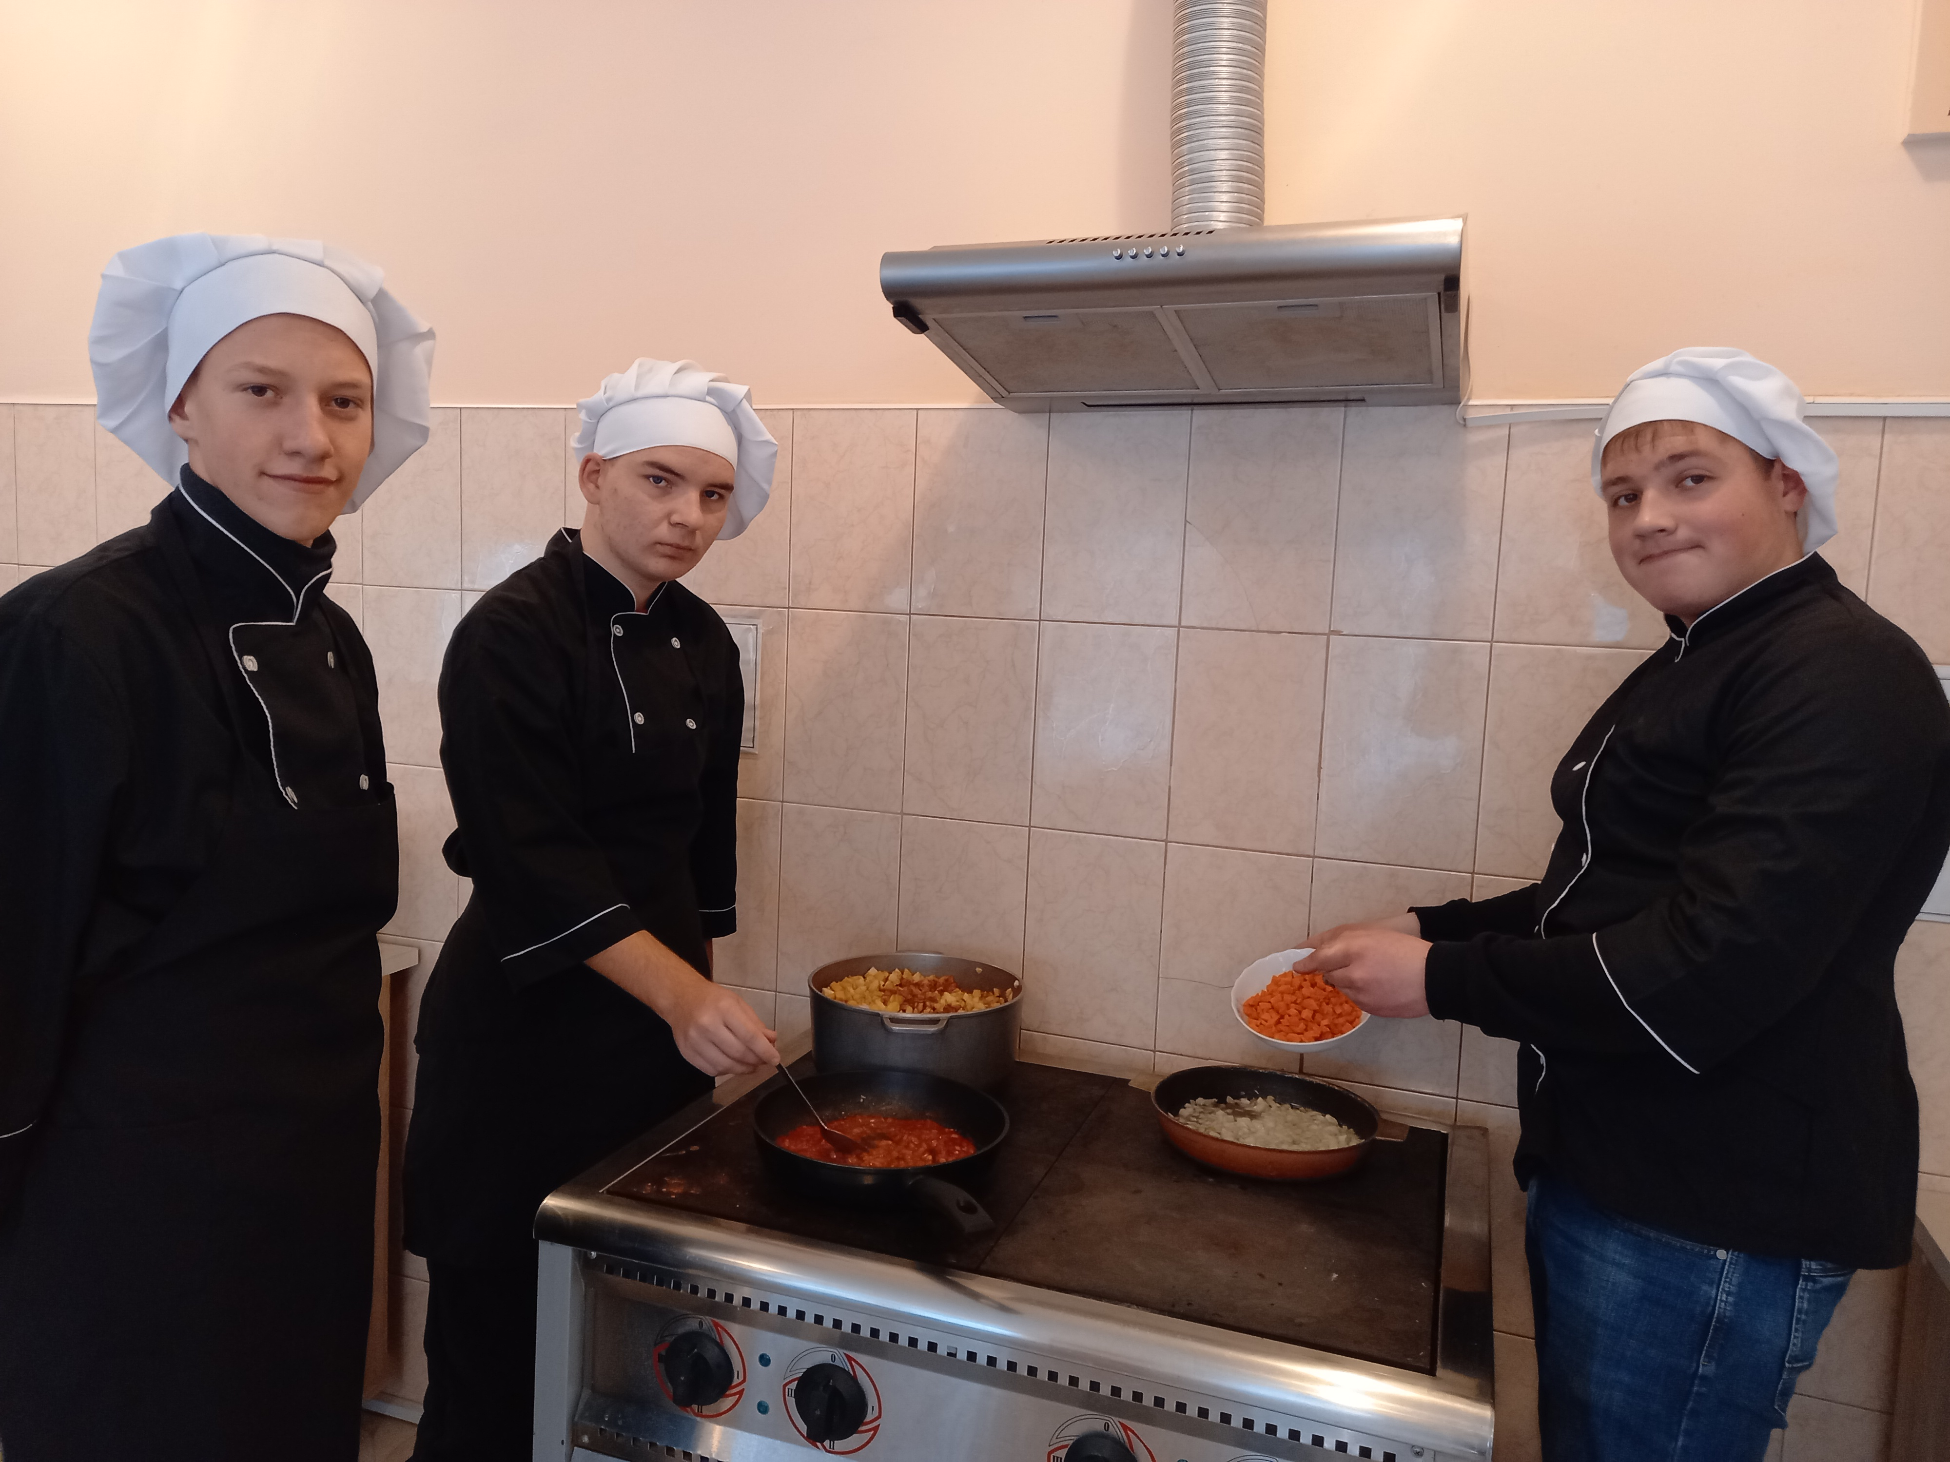
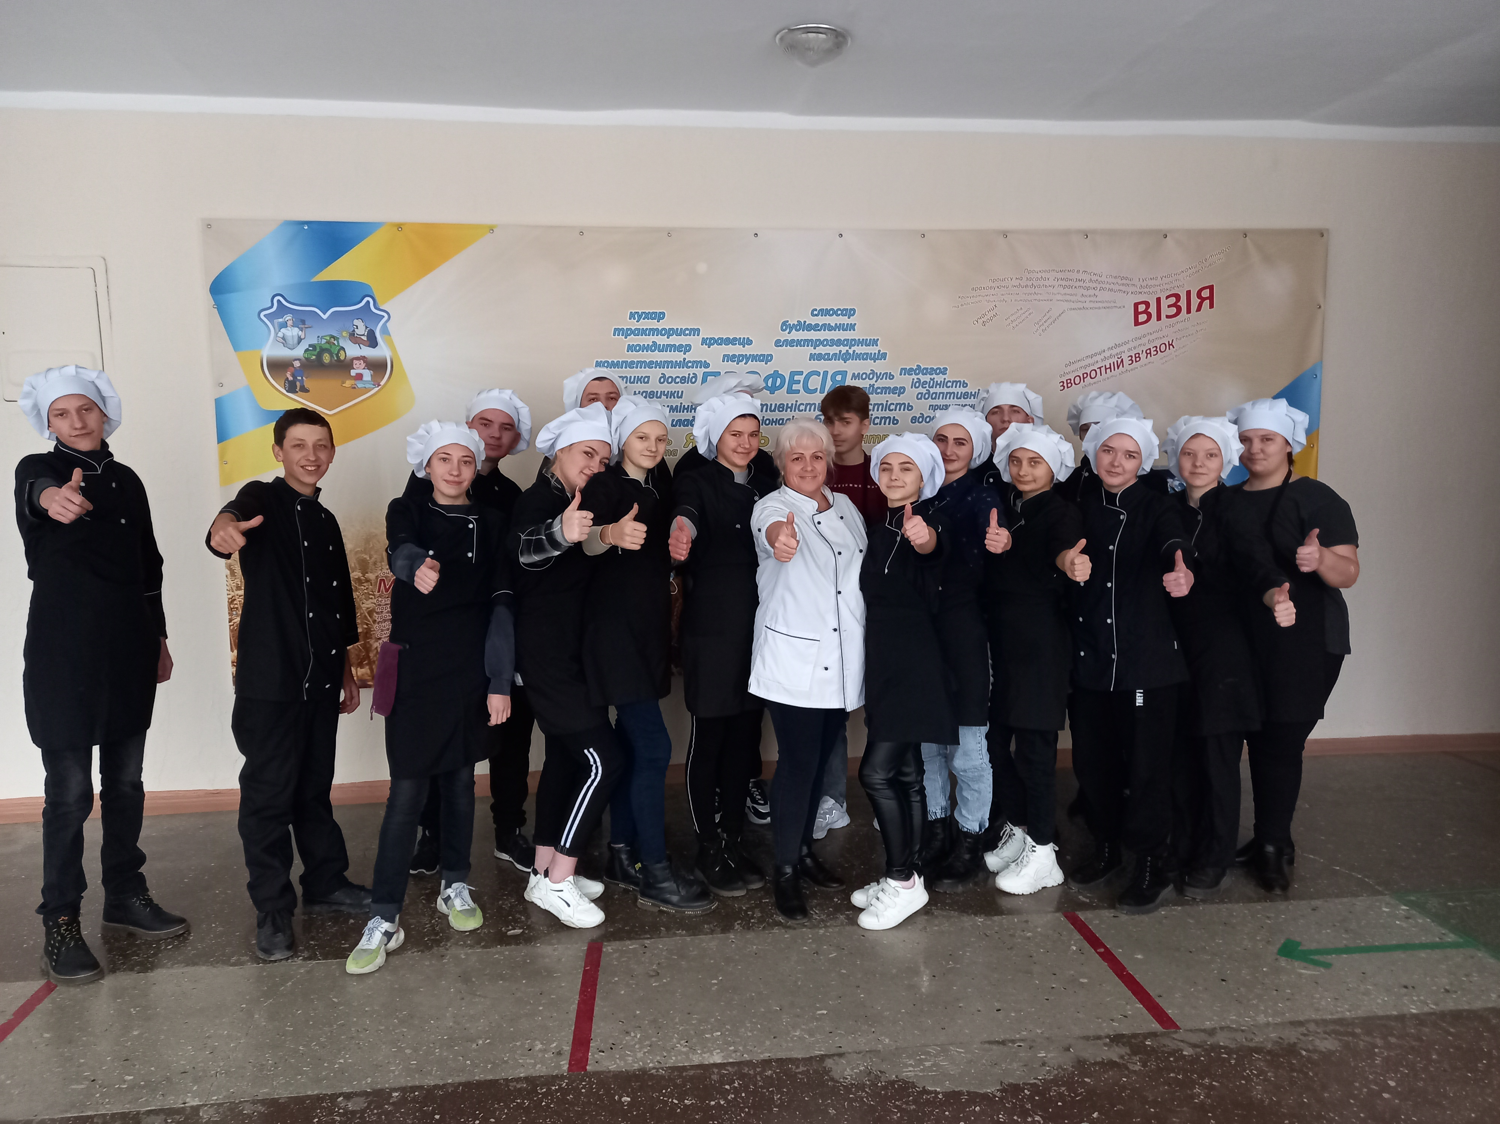

Slide 12
Висновки
Підготовка до виробничого навчання потребує значних витрат часу. Аналізуючи структуру активних методів навчання, можна легко помітити, що єдиного підходу до їх класифікації не існує, як і не існує єдиного погляду на визначення слова «творчість».
Не можна обмежуватися тільки програмовим матеріалом з підручника, не пов’язуючи його з життям та іншими предметами. А для здобувачів освіти особливо важливо провести взаємозв’язок з їхньою майбутньою професією.

Slide 13

Дякую за увагу!

